Slide 1
بنام یگانه خالق هستی
عمران

Slide 2
ساختمان سازی و نکات اجرای
گردآوری : علی محمدی
تابستان 1394

Slide 3
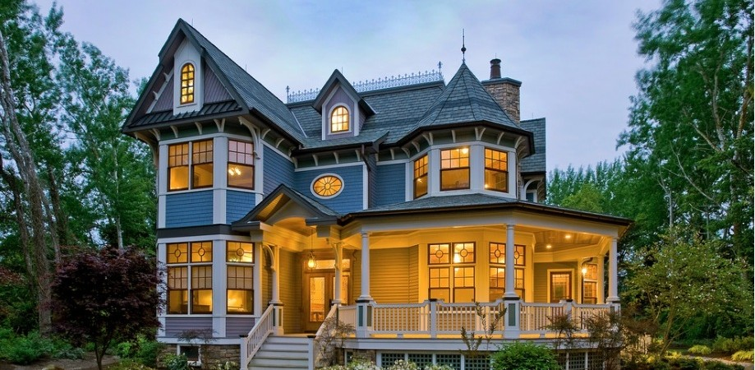
با توجه به اينكه به معناي كلي به هر چيزي كه ساخته مي‌شود مي‌توان ساختمان گفت ولي در اينجا منظور ما از ساختمان بناهاي ساخته شده با مصالح بنايي (آهن، سيمان، گچ، آجر و غيره) مي‌باشد. اصولا ساختمان را از لحاظ مصالح مصرفي و نوع كاربرد آن مي‌توان به دو دسته تقسيم نمود.
انواع ساختمان

Slide 4
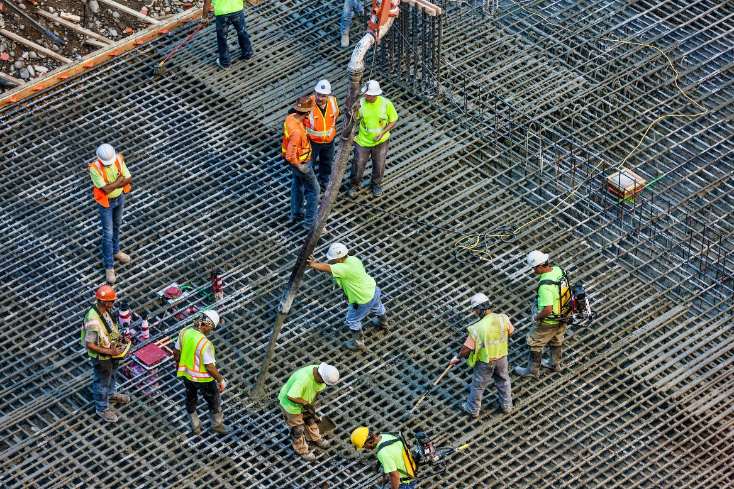
ساختمان بتني
ساختمان بتني ساختماني است كه براي اسكلت اصلي آن از بتن آرمه (سيمان، شن، ماسه و فولاد بصورت ميلگرد ساده و يا آجدار) استفاده شده باشد. در ساختمانهاي بتني سقفها به وسيله تاوه (دال)‌هاي بتني پوشيده مي‌شود و يا از سقفهاي تيرچه و بلوك و يا ساير سقفهاي پيش ساخته استفاده مي‌گردد و براي ديوارهاي جدا كننده (پارتيشن‌ها) ممكن است از انواع آجر مانند سفال تيغه‌اي، آجر ماشيني سوراخ دار، آجر معمولي كور‌ه‌اي و يا تيغچه گچي و يا چوب استفاده شده و ممكن است از ديوار بتون آرمه هم استفاده مي‌شود. در هر حال در اين نوع ساختمانها شاه تيرها و ستونها از بتون آرمه (بتون سطح) ساخته مي‌شود.

Slide 5
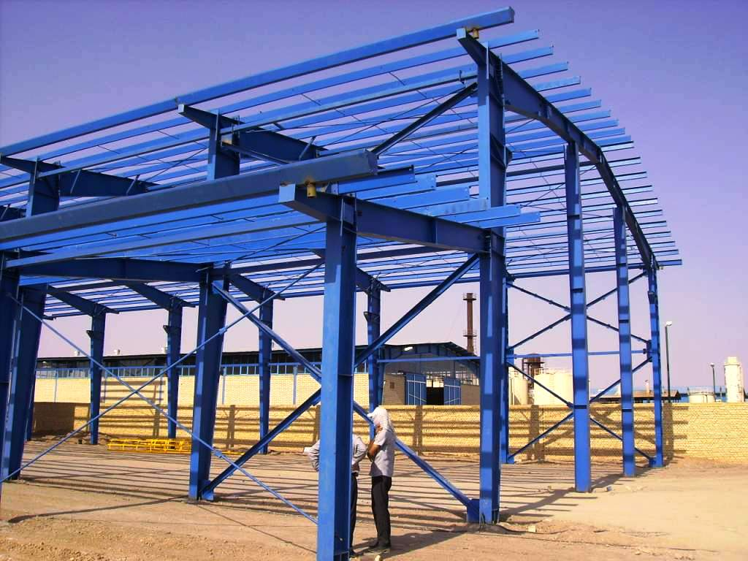
ساختمان فلزی
در اين نوع ساختمانها براي ساختن ستونها و پلها از پروفيلهاي فولادي استفاده مي‌شود. در ايران معمولا ستونها را از تيرها آهنهاي I دوبل و يا بال و پهن‌هاي تكي (آهنهاي هاش) استفاده مي‌نمايد و همچنين براي اتصلات از نبشي- تسمه و براي زير ستونها از صفحه فولادي استفاده مي‌شود و معمولا دو قطعه را بوسيله جوش به همديگر متصل مي‌نمايند. سقف اين نوع ساختمانها ممكن است تير آهن و طاق ضربي باشد و يا از انواع سقفهاي ديگر از قبيل تيرچه بلوك و غيره استفاده گردد. براي پارتيشن‌ها مي‌توان مانند ساختمانهاي بتوني از انواع آجر و يا قطعات گچي و يا چوب يا سفالهاي تيغه‌اي استفاده نمود. در هر حال جدا كننده‌ها مي‌بايد از مصالح سبك انتخاب شوند. د بعضي از ممالك بر خلاف مملكت‌ ما براي اتصال قطعات از جوش استفاده نكرده بلكه بيشتر از پرج و پيچ و مهره استفاده مي‌نمايند و براي ستونها نيز مي‌توان به تير آهن از نبشي و يا ناوداني استفاده نمود.

Slide 6
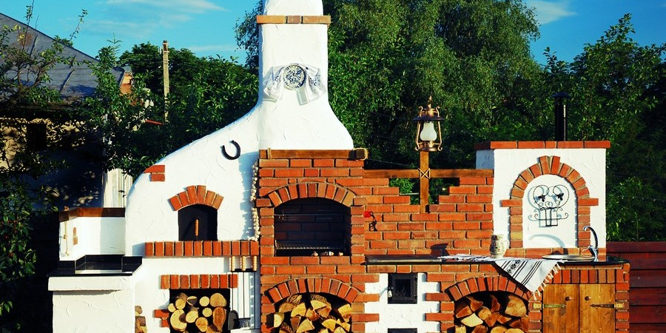
ساختمان آجري
در ساختمانهاي كوچك كه از چهار طبقه تجاوز نمي‌نمايند مي‌توان از اين نوع ساختمان استفاده نمود. اسكلت اصلي اين نوع ساختمانها آجري بود و براي ساختن سقف‌ها در ايران معمولاً از پروفيلهاي فولادي (تير آهن I) و آجر بصورت طاق ضربي استفاده مي‌گردد و يا از سقف تيرچه و بلوك استفاده مي‌شود. در اين نوع ساختمانها براي مقابله با نيروهاي جانبي مانند زلزله بايد حتما از شناژهاي روي كرسي چيني و زير سقفها استفاده شود. در ساختمانها آجري معملا ديوارهاي حمال در طبقات مختلف روي هم قرار مي‌گيرند و اغلب پارتيشنها نيز همين ديوارهاي حمال مي‌باشند. حداقل عرض ديوارهاي حمال نبايد از 35 سانتيمتر كمتر باشد

Slide 7
ساختمان خشتي و گلي
اين نوع ساختمانها در شهرها بعلت گراني زمين كمتر ساخته مي‌شود و بيشتر در روستاهاي دور كه دسترسي به مصالح ساختماني مشكل تر است مود استفاده قرار مي‌گيرد. اسكلت اصلي اين نوع ساختمانها از خشت خام و گل مي‌باشد و تعداد طبقات آن از يك طبقه تجاوز نمي‌كند و در مقابل نيروهاي جانبي مخصوصاً در مملكت ما كه از مناطق زلزله خيز دنيا مي‌باشد جدا جلوگيري بعمل آيد. بجز انواع فوق ساختمانهاي ديگري نيز وجود دارد مانند ساختمانهاي سنگي كه بيشتر در مناطق كوهستاني مورد استفاده قرار مي‌گيرد ممكن است ساختماني مركب از دو يا چند نوع از انواع فوق ساخته شود مانند ساختمانهاي فلزي و بتوني و يا فلزي و آجري و غيره.

Slide 8
نکات اجرای
ماشين آلات مخلوط كردن بتون
مخلوط كن ها يا ميكسرها در انواع متفاوتي موجودند كه نمونه‌هاي آن عبارتند از :
ميكسر تريلي – ميكسر ساكن يا كارخانه مركزي تهيه بتون و ميكسر ترانزيت. روش درجه بندي كه براي ميكسرهاي بتون به كار مي‌رود بر اساس استفاده از يك علامت (سمبل) شامل يك حرف لاتين و يك شماره است. حرف لاتين نشانگر نوع ميكسر است كه معمولاً از حرف S براي كارهاي ساختماني و ازE براي كارهاي روكش سطح راهها و همچنين از شماره كه حجم بتون مرطوب را بر حسب فونت مكعب بيان مي‌نمايند استفاده مي‌شود مثلا 15S كه در كارهاي ساختماني با حجم 15 فوت مكعب به كار مي‌رود. مخلوط كردن بتون با ميكسرهاي ثابت : اين نوع مخلوط كردن يا در محل .كارگاه ساختماني و يا در يك كارخانه مركزي بتون به نام ايستگاه مركزي بتون يا بچينگ پلنت به عنوان يكبار مخلوط كن به مدت 1 الي 3 دقيقه (بسته به ظرفيت دستگاه) انجام مي‌گيرد.
پمپ بتون
اولين بارن تلمبه در حمل بتون به داخل تونل استفاده شد ولي امروزه اين وسيله به طور وسيعي درساختمانهاي بتني به كار مي‌رود. تلمبه معمولا بر روي شاسي كاميون سوار شده و به كمك مكانيسمهاي خاص لوله بتون را كه از جنس فلزي يا انعطاف پذير است كه مي‌تواند در ارتفاعات مختلف و در زاويه‌هاي مورد نظر تغيير مكان دهد.

Slide 9
نکات اجرای
بتونير
بتونير يكي از ماشين آلات ساختن بتون است كه داراي جام استوانه‌اي شكل و پره‌هايي براي اختلاط مصالح و تخليه بتون است.
به اين ماشين ممكن است اتوميكسر نيز گفته شود و سيستم كار اين ماشين بصورت خود كشش (موتور سر خود) است و داراي ظرفيت جام بزرگتري از بتونير است و اصول كار آن مانند بتونير است و در ساختن بتونها كاربرد دارد.
شاتكريت
شاتكريت به بتوني اطلاق مي‌شود كه توسط لوله به محل ريختن منتقل شده و به طريقه پنوماتيكي با فشار و سرعت زياد برروي يك سطح پاشيده مي‌شود. شاتكريت شامل دو نوع خشك و مرطوب است. شاتكريت خشك نوعي است كه قسمت اعظم آب مورد نياز بتون در دهانه لوله به بتون اضافه مي‌شود و سپس به بيرون پاشيده مي‌شود. شاتكريت مرطوب آن است كه تمام اجراي تشكيل دهنده بتني مخلوط شده و سپس وارد لوله انتقال مي‌شوند.

Slide 10
نکات اجرای
مصرف فولاد در بتون حاصل يك كشف ناگهاني نيست بلكه نتيجه يك تكامل و پيشرفت است. در سال 1848 لمبوت با ساختن يك قايق بتوني پارويي كه بوسيله شبكه‌هاي مربع مستطيل شكل ميله‌هاي آهني مسلح شده بود اولين سازه بتون مسلح را بوجود آورد. در سال 1873 مونيير يك منبع آب با ظرفيتي برابر 120 متر مكعب ساخت. درسال 1887 كنن و وايس در كتاب سيستم مونيير تئوري بتون فولادي را بر اساس سه اصل بنا نهادند كه امروزه نيز مورد استفاده قرار مي‌گيرد.
اين اصول بدين قرارند :
1- تمام نيروي كششي در يك عضو بتون مسلح به وسيله فولاد تحمل مي‌شود.
2- انتقال نيرو به فولاد به وسيله چسبندگي بين بتون و فولاد صورت مي‌گيرد (اصل عمل مشترك)
3- تغييرات حجمي بتون و فولاد در اثر تغيير درجه حرارت با هم برابرند (به طور تقريبي)
به دلايل زير فولاد در بتون كاربرد دارد.
1- افزايش تنش‌هاي كششي در بتون
2- تركيب بتون و فولاد در بتون مسلح
3- محاسن هر دو ماه را برداشته و فاقد عيبهاي آن دو است.
4- افزايش دوام بتون
5- افزايش مقاومت برشي
6- افزايش مقاومت فشاري با استفاده از فولادهاي جديد
7- پيوستگي كامل بين فولاد و بتون در مقابل تركهاي كششي
8- ساخت بتوني با مقاومت بالا (با استفاده از روش پيش تنيدگي) در نتيجه كاهش خيز و تركهاي كششي تحت اثر بارهاي وارده
9- امكان ساخت پيوسته‌هاي مقاوم نازك به وسيله بتون مسلح.

Slide 11
نکات اجرای
انواع فولادهاي مصرفي در بتون
مقاومت فولادهاي مسلح كننده معمولي در بتون 100 برابر مقاومت كششي بتون و 10 برابر مقاومت فشاري بتون است. دو نوع فولاد براي ساختن ميله‌هاي مسلح كننده مورد استفاده قرار مي‌گيرد. يكي فولاد نرم و ديگري فولاد با تنش جاري شدن بالا.
اكثر ميگردها از نورد گرم فولاد نرم ساخته مي‌شوند. مقاومت آنها در حدود 1600-2400 كيلوگرم بر سانتي متر مربع است. فولاد آجدار با تنش جاري شدن بالا يا از نورد گرم فولاد كم آلياژ و يا بوسيله عمليات سرد روي فلز نرم (پيچش و كشش) به دست مي‌آيد. فولاد كم آلياژ را مي‌توان ازروي شكل برجستگي‌هاي سطحي آن از فولاد نرم تشخيص داد يا از شكل پيچيده‌اش از فولاد نرم تشخيص داد. در استاندارد بتون ايران براي سه نوع فولاد AI (ميلگرد ساده) و AII (ميلگرد آجدار) و AIII (ميلگرد آجدار پيچيده) مقادير حد جاري شدن بشرح زير ارائه شده است.
AI=2300kg/cm^2 AII=3200 kg/cm^2 AIII=4200-5000 kg/cm^2
ميلگردراستا : براي افزايش مقاومت كششي بتون به كار برده مي‌شود.
ميلگرد ادكا : براي تحمل لنگرهاي منفي در تكيه‌ گاههاي تير (تيرهاي يكسره) و براي تحمل نيروهاي برشي.
خاموت : براي جلوگيري از بيرون زدگي آرماتورهاي طولي در اثر كمانش و تحمل نيروهاي برشي و جلوگيي از گسترش ترك.
سنجاقك : براي تقويت مقاومت برشي خاموتها و اتصال كامل بين ميلگردهاي طولي و خاموت.
خرك : براي قرار دادن شبكه متوالي افقي با فاصله معين در داخل قالب (در بتون ريزي‌هاي كف و فنداسيون).
ركابي : براي در امتداد نگاه داشتن آرماتورهاي طولي و يا عمودي در بتون ريزي‌هاي ديوارها (به شكل حرف U انگليسي)

Slide 12
نکات اجرای
حفاظت و انبار كردن ميلگردهاي فلزي
به علت جذب رطوبت محيط بوسيله ميلگردهاي فلزي و اكسيد شدن فلز آهن و در نهايت كمتر شدن قطر موثر ميلگرد فولادي كه باعث كاهش مقاومت سازه بتوني مي‌شود؛ لازم است كه ميلگردهاي فولادي در محيطي خشك و سرپوشيده و داراي كمترين رطوبت نگهداري شوند. قبل از مصرف لازم است از طريق برس زدن يا پاك كردن مكانيكي؛ سطح فلز از زنگ پاك شود تا چسبندگي بتون و فولاد در حد مطلوب انجام گيرد. زنگ گيري ميلگرد مي‌تواند بطريق سند پلاست Sand Plats(ماسه پاشي روي فلز) نيز انجام شود. انبار كردن ميلگردها بايد بر اساس قطر و اندازه آنها و بصورت منظم و مجزا باشد. اين روش موجب تسريع در كار مي‌شود؛ زيرا گروه برشكار و آرماتوربند براحتي مي‌تواند ميلگردهاي مورد نياز را انتخاب كند. براي جلوگيري از نفوذ رطوبت زمين سعي مي‌كنند كه ميلگرد را در ارتفاع مناسبي از سطح زمين قرار دهند. به نحوي كه با گل و روغن در تماس نباشد. بعلاوه تميزي محل انبار كردن باعث مي‌شود؛ كه از زنگ زدگي ميلگردها جلوگيري بعمل آيد.
حداكثر قطر زنگ زدگي ميلگردها
زنگ زدگي سطحي خطري براي فولاد ندارد، اما چنانچه زنگ بصورت پوسته زنگ از روي ميلگرد پاك شود (توسط برس سيمي يا سند پلاست). با توجه به پيش بيني‌هايي كه در طراحي انجام مي‌شود حداكثر ضخامت زنگ زدگي مجاز برابر 1/6 قطر فولاد اصلي است.

Slide 13
نکات اجرای
شالوده يا فنداسيون قسمتي از يك سازه است كه غالباً زيرتر از سطح زمين قرار مي‌گيرد و نيروهاي ناشي از سازه را به خاك يا بستر سنگي انتقال مي‌دهد.
عملكرد فونداسيون : تقريبا تمامي خاكها تحت تاثير نيرو،به مقداري قابل ملاحظه فشرده مي‌شوند كه اين مسئله باعث نشست سازه استوار برآن مي‌شود.
دو اصل اساسي در طراحي شالوده‌ها بايد رعايت شود.
1-نشست كلي سازه به مقدار قابل قبولي و جزئي محدود شود.
2-قسمتهاي مختلف سازه تا حد امكان نبايد داراي نشست‌هاي نامساوي باشند.
در عمل براي محدود كردن نشست، نيروهاي ناشي از سازه را بايد به لايه‌اي منتقل كنيم، كه داراي مقاومت كافي باشد و براي كاهش تنش فشاري، نيروهاي وارده از سازه را در سطح وسيعي گسترده كرده به پي وارد مي‌كنيم
شالوده‌ها در حالت كلي به شالوده‌هاي ديوار و ستون تقسيم بندي مي‌شوند. شالوده ديوار يك نوار از بتون مسلح به عرض بزرگتر از ضخامت ديوار است (حداقل عرض 50 سانتيمتر) كه بار ديوار را به سطح گسترده تري منتقل مي‌كند (شالوده نواري). شالوده‌هاي منفرد معمولا بصورت مربع و گاهي بصورت مستطيل هستند. در بعضي از شالوده‌ها ممكن است مقطع به شكل ذوزنقه باشد. در بعضي حالتها شالوده بصورت مركب (براي انتقال بار 2 تا چند ستون) ساخته مي‌شوند. در مواردي كه مقاومت زمين در حد متعارفي باشد، از شالوده‌هاي ساده و مركب استفاده مي‌شود و زماني كه زمين مقاومت كافي ندارد، از شالوده‌هاي گسترده يا صفحه‌اي استفاده خواهد شد.
شالوده گسترده (راديه) يك دال بتون مسلح يكپارچه است كه در تمام سطح زير ساختمان گسترده شده است. شالوده مركب در نزديكي ستونها، در قسمتي كه شالوده در كنار زمين واقع مي‌شود يا در قسمتهايي كه احتمال نشستهاي ناهمگن و خطرناك براي سازه وجود دارد از اين شالوده استفاده مي‌شود.

Slide 14
نکات اجرای
فونداسيون
در عمل ميلگردها بصورت شبكه‌اي در كف شالوده‌ها قرار داده مي‌شود (با احتساب فاصله پوششض بتون). براي ايجاد چسبندگي و انتقال مناسب نيرو از فولاد به بتون و بالعكس در كناره‌ها ميلگردهاي شبكه با خم 90 درجه طول معين فرم داده مي‌شوند ( براي ميلگرد ساده و 12 براي ميلگرد آجدار). حداكثر فاصله آرماتورهاي شبكه نمي‌تواند از 12 بيشتر باشد. براي انتقال كامل نيروها از بتون به فولاد يا بالعكس لازم است كه حداقل پوشش بتون براي ميلگردهاي كناري برابر 3-5/2 و براي ميلگردهاي داخلي برابر 5/2 باشد. پوشش كناري ميلگردها در نواحي گرم و مرطوب به علت خورندگي شديد بتون و خطر زنگ زدگي فولاد بوسيله عوامل محيطي برابر 5 در نظر گرفته شود.
حداقل سطح مقطع ميلگرد در شالوده برابر 14 ميليمتر است و حداكثر فواصل ميلگرد در شبكه‌هاي كف نمي‌تواند 12 بيشتر باشد.
شناژ افقي تحتاني (شناژ رابط بين فندانسيون‌ها)
وظيفه شناژ، كلاف كردن و مهار نمودن شالوده‌ها و فوندانسيونها است. به منظور مقابله با نيروهاي افقي با نيروهاي افقي (زلزله، باد و غيره) و يكنواختي نشست در ساختمانها به كار مي‌رود. در شكلهاي زير و صفحه بعد فرمهاي مختلف شناژ تحتاني نشان داده شده است.
تمام آرماتورهاي طولي بايد در گوشه‌ها بصورت يك در ميان خم 90 درجه با قلاب داشته باشند. حداكثر فاصله خاموتها در شناژ برابر 30 سانتيمتر و در نقاط تمركز فشار 25-20 سانتيمتر است. شكل زير نحوه خاموت گذاري در شناژ را نشان مي‌دهد.

